Slide 1

BESLENME DOSTU OKUL PROGRAMI VE BEYAZ BAYRAK EĞİTİCİ EĞİTİMİNE HOŞGELDİNİZ

Slide 2
BESLENME DOSTU OKUL PROGRAMI EĞİTİCİ EĞİTİMİ
Bulaşıcı Olmayan Hastalıklar ve Programlar Şubesi

Slide 3

TÜRKİYE’DE OKUL SAĞLIĞI ÇALIŞMALARI
29.09.2010 tarihli ve 27714 sayılı Resmi Gazete’de Başbakanlık Genelgesi olarak yayımlanan “Türkiye Sağlıklı Beslenme ve Hareketli Hayat Programı”nın “Okullarda Obezite ile Mücadelede Yeterli ve Dengeli Beslenme ve Düzenli Fiziksel Aktivite Alışkanlığının Kazandırılması” başlığı kapsamında “Çocukluk ve Adolesan Döneminde Yeterli ve Dengeli Beslenmenin Sağlanması İçin Temel Besin Gruplarında Yer Alan Besinlerin Tüketiminin Özendirilmesine Yönelik Beslenme Programlarının Yürütülmesi, Beslenme Hizmetlerinin Periyodik Olarak Denetlenmesinin Sağlanması“ stratejisi yer almaktadır.Bu stratejiye bağlı olarak;

Slide 4
TÜRKİYE SAĞLIKLI BESLENME VE HAREKETLİ HAYAT PROGRAMI
BEYAZ BAYRAK PROJESİ (2006)
OKUL KANTİN VE YEMEKHANELERİNİN DENETİMİNİN SAĞLANMASI
(2007)
BESLENME DOSTU OKUL PROGRAMI (2010)
OKUL SÜTÜ PROGRAMI (2010)
OKULLLARA KURU ÜZÜM DAĞITIMI
(2015)

Slide 5


Slide 6
Beslenme Dostu Okul Programı
“Beslenme Dostu Okul Projesi” ile okullarda sağlıklı beslenme ve hareketli yaşam konularında duyarlılığın arttırılması ve bu konuda yapılan iyi uygulamaların desteklenmesi ile okul sağlığının daha iyi düzeylere çıkarılması hedeflenmektedir.
Milli Eğitim Bakanlığı ile Bakanlığımız arasında 21.01.2010 tarihinde imzalan protokol ile Beslenme Dostu Okullar Programı ülkemizde başlatılmıştır.

Slide 7
Beslenme Dostu Okul Programı
Okulun Beslenme Dostu Okullar Programı’na başvurabilmesi için “Beyaz Bayrak” sertifikası sahibi olması gerekmektedir. Okulun sertifikası güncel (süresi dolmamış) olmalı ya da Beyaz Bayrak denetimi geçirmiş, sertifikası henüz basılmamış ancak sertifika almaya hak kazanmış okul olmalıdır.

Slide 8
Beslenme Dostu Okul Programı
Başvurmak için;
  EK 1 Beslenme Dostu Okul Başvuru Formu
  Başvuru Dosyası
  Beyaz Bayrak Sertifikası Örneği
  Sağlıklı Beslenme ve Hareketli Yaşam ekibi üye listesi
  3 yıllık BDO Planı ve gerçekleşen etkinlik belgeleri

Slide 9
Beslenme Dostu Okul Programı
Başvurular
İLÇE SAĞLIK MÜDÜRLÜKLERİNE

Slide 10
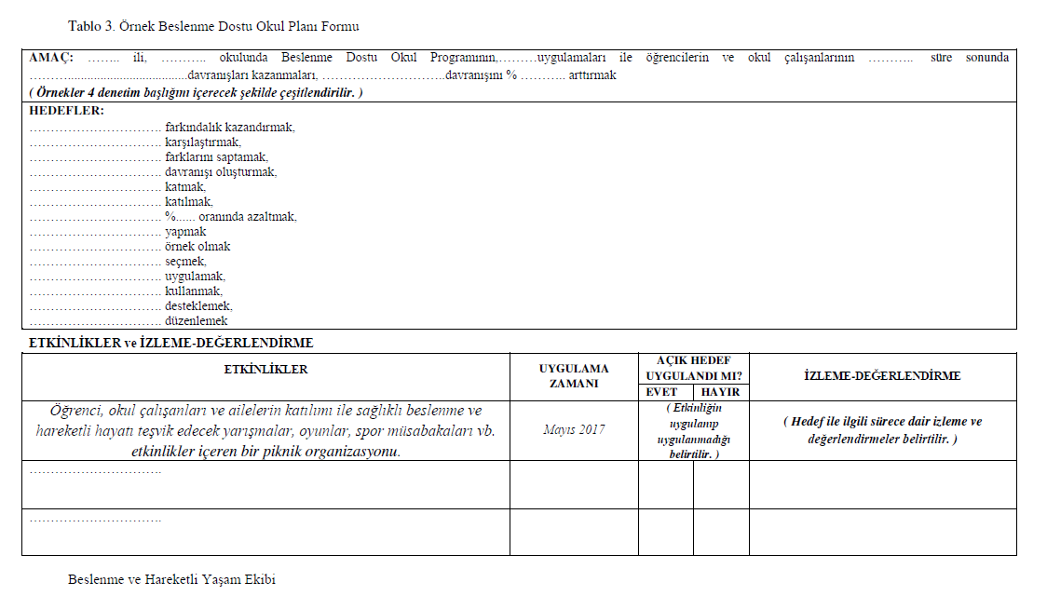
ÖRNEK BESLENME DOSTU OKUL PLANI

Slide 11
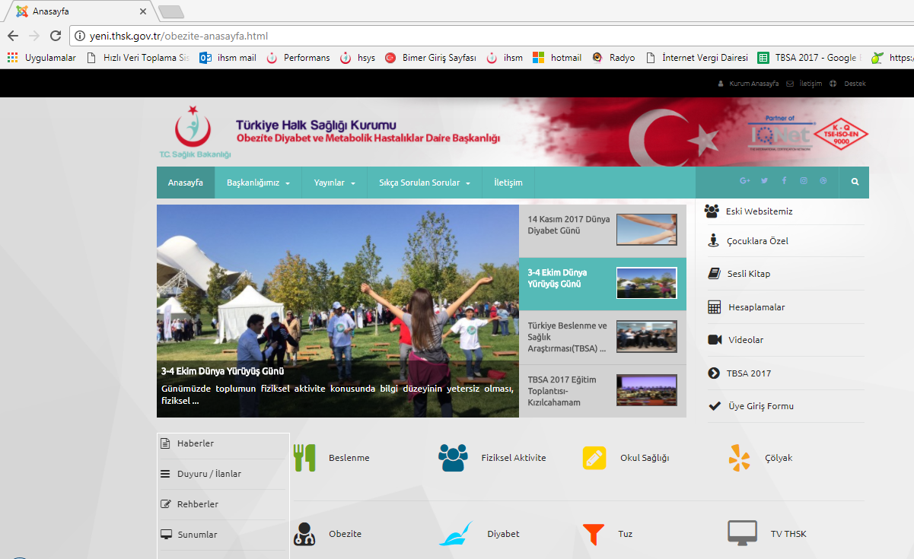

Slide 12
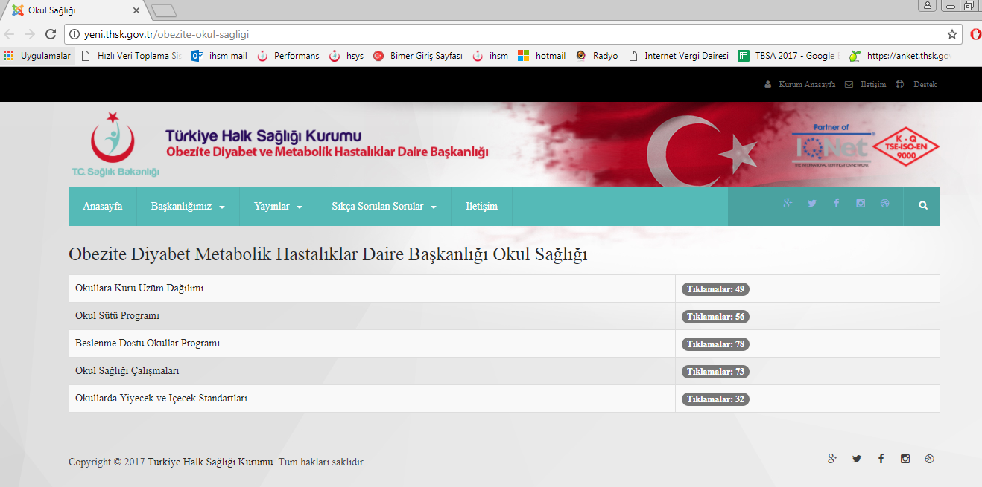

Slide 13
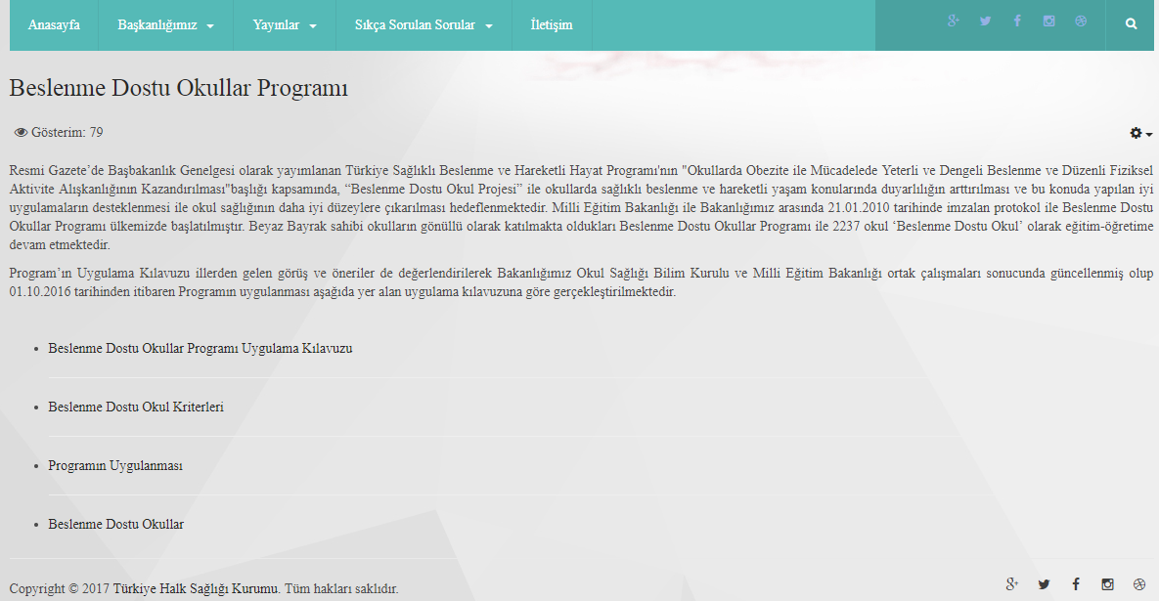

Slide 14

ÖRNEK AMAÇ
İzmir İli, Atatürk İlkokulu’nda Beslenme Dostu Okul Programının, etkinlik uygulamaları ile öğrencilerin ve okul çalışanlarının 2016-2017 Eğitim-Öğretim yılı sonunda hedeflenen davranışları kazanmaları, olumlu davranışını % 100 arttırmak.

Slide 15

ÖRNEK HEDEFLER
Sağlıklı yaşam konusunda farkındalık kazanmak
Sağlıklı ve sağlıksız beslenen öğrencilerin başarı durumunu saptamak
Beslenme dostu okul planı doğrultusunda çocukları etkinliklere katmak
Önemli gün ve haftalara katılmak
Obeziteyi %80 oranında azaltmak
Düzenli spor yapmak
Beslenme Dostu Okul olmayan okullara sağlıklı beslenme konusunda örnek olmak
Sağlıklı beslenmeyi desteklemek
Sağlıklı yaşam konulu resim yarışması düzenlemek

Slide 16
ÖRNEK ETKİNLİKLER İZLEME VE DEĞERLENDİRME
ETKİNLİKLER | UYGULAMA ZAMANI | AÇIK HEDEF UYGULANDIMI? |  | İZLEME DEĞERLENDİRME
 |  | EVET | HAYIR
Beslenme Dostu Okul projesinin okul panosu ve sınıf panolarında duyurulması | Eylül 2017 | EVET |  | 10 Sınıf Ve Panolarında Hijyen Konusu İşlendi.
Okulda yoğurt mayalarım etkinliği | Ekim 2017 | EVET |  | Anasınıfı Tüm şubeleri 50 öğrenci ile etkinlik gerçekleştirildi
Tüm öğrencilerin boy ve kilolarının ölçülmesi ile BKI hesaplanarak veliler ile paylaşılması | Kasım 2017 | HAYIR |  | Tüm öğrencilerin ölçümleri alınarak BKI hesaplandı. Sonuçlar veliler ile paylaşıldı. Normal ağırlığından fazla olduğu belirlenen öğrenciler Aile Hekimine ve İlçe Toplum Sağlığı Merkezi Obezite Danışma Birimine yönlendirildi.

Slide 17
Beslenme Dostu Okul Denetimi
Beslenme Dostu Okul Denetim Formunun;
  A. Yönetim Faaliyetleri (30 PUAN)
  B. Eğitim Faaliyetleri ve Farkındalığı Arttırma (20 PUAN)
  C. Okul Sağlığı Hizmetleri (6 PUAN)
  D.Destekleyici Okul Çevresi Oluşturma ve Fiziki Koşullar (44 PUAN)
  başlıkları doğrultusunda yapılır.
Yapılan denetim sonucunda en az 75 puan alan okul Beslenme Dostu Okul olmaya hak kazanır.

Slide 18
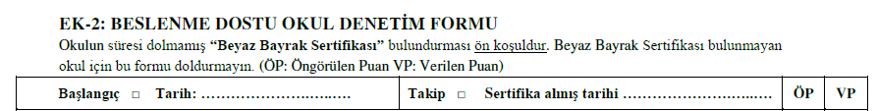


Slide 19
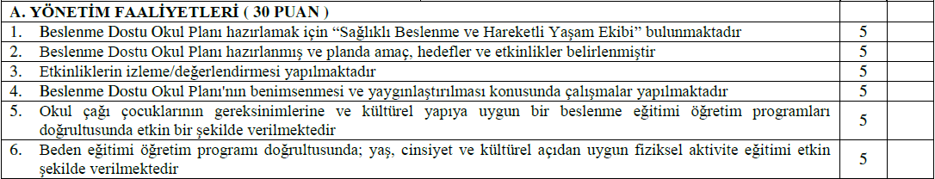
A) YÖNETİM FAALİYETLERİ ( 30 PUAN )

Slide 20
1. Beslenme Dostu Okul Planı hazırlamak için “Sağlıklı Beslenme ve Hareketli Yaşam Ekibi” bulunmaktadır
( 5 puan )
Okula özgü bir Beslenme Dostu Okul Planı hazırlamak için kurulacak Sağlıklı Beslenme ve Hareketli Yaşam Ekibi; Müdür veya görevlendirilen Müdür Yardımcısı, öğretmenler (varsa branş öğretmenleri), öğrenci temsilcileri, veliler, okul çalışanı (memur, hizmetli gibi), yemekhane çalışanı (varsa) ve kantin çalışanından (varsa) oluşmalıdır.

Slide 21
2. Beslenme Dostu Okul Planı hazırlanmış ve planda amaç, hedefler ve etkinlikler belirlenmiştir ( 5 puan )
Okulun, üç yıllık, okula özgü yazılı bir "Beslenme Dostu Okul Planı" bulunmalıdır. Plan oluşturulurken Beslenme Dostu Okul Planı Formu ’ndan yararlanılabilir.

Slide 22
3. Etkinliklerin izleme/değerlendirmesi yapılmaktadır
( 5 puan )
Etkinliklerin uygulanıp uygulanmadığı ve sonuç değerlendirmesi yapılmalıdır. Hedef ile ilgili sürece dair izleme ve değerlendirmeler belirtilmelidir. Örneğin; piknik 80 öğrenci, 25 okul çalışanı ve 140 velinin katılımı ile gerçekleştirildi, sağlıklı yiyecek ve içecekler getirme koşulu yerine getirildi, görevlendirilen kişiler görevlerini yerine getirdi vb.

Slide 23
4. Beslenme Dostu Okul Planı'nın benimsenmesi ve yaygınlaştırılması konusunda çalışmalar yapılmaktadır
( 5 puan )
Bunun için yılda en az bir kere ailelerin, okul çalışanlarının ve ilgili paydaşların katılımı sağlanarak beslenme dostu okul kavramının işlendiği aktivite düzenlenmelidir.

Slide 24
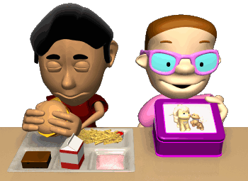
5. Okul çağı çocuklarının gereksinimlerine ve kültürel yapıya uygun bir beslenme eğitimi öğretim programları doğrultusunda etkin bir şekilde verilmektedir ( 5 puan )
Çocuklara beslenme eğitimi verilmelidir. Beslenme eğitimi; öğrencilerin yaş ve algılama düzeylerine, bölgenin kültürel beslenme alışkanlıklarına ve öncelikli sağlık sorunlarına (şişmanlık, vitamin - mineral yetersizlikleri, malnütrisyon, guatr, diş çürükleri, anemi vb.) göre etkin şekilde işlenmelidir.

Slide 25
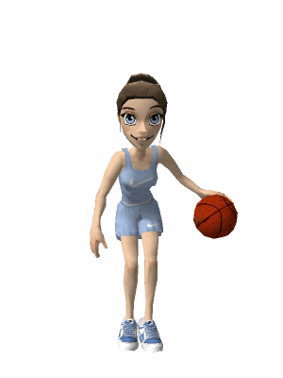
6. Beden eğitimi öğretim programı doğrultusunda; yaş, cinsiyet ve kültürel açıdan uygun fiziksel aktivite eğitimi etkin şekilde verilmektedir
( 5 puan )
Okul kendi içinde yaşlara göre farklı spor dallarında yarışmalar düzenleyebilir; okullar arası spor yarışmaları düzenlenebilir;, birlikte fiziksel aktivite yapmak, okulun bahçesi varsa bahçe işleri uygulamaları yapılabilir; doğa gezileri düzenlenebilir…
Daha ayrıntılı fiziksel aktivite önerileri için T.C. Sağlık Bakanlığı tarafından hazırlanan ve www.fizikselaktivite.gov.tr, www.beslenme.gov.tr internet sitelerinden yararlanılabilir.

Slide 26
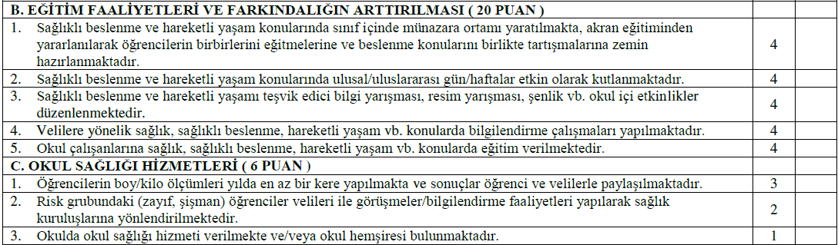
B) EĞİTİM FAALİYETLERİ VE FARKINDALIĞIN ARTIRILMASI
( 20 PUAN )

Slide 27

1. Sağlıklı beslenme ve hareketli yaşam konularında sınıf içinde münazara ortamı yaratılmakta, akran eğitiminden yararlanılarak öğrencilerin birbirlerini eğitmelerine ve beslenme konularını birlikte tartışmalarına zemin hazırlanmaktadır ( 4 puan )

Slide 28
2. Sağlıklı beslenme ve hareketli yaşam konularında ulusal/uluslararası gün/haftalar etkin olarak kutlanmaktadır ( 4 puan )
11-17 Mart "Dünya Tuza Dikkat Haftası",
7 Nisan “Dünya Sağlık Günü”,
7-13 Nisan "Dünya Sağlık Haftası",
15 Nisan "Büyümenin İzlenmesi günü",
10 Mayıs “Dünya Sağlık İçin Hareket Et Günü”,
22 Mayıs “Dünya Obezite Günü”,
27 Eylül "Dünya Okul Sütü Günü",
3-4 Ekim “Dünya Yürüyüş Günü”,
15 Ekim "Dünya El Yıkama Günü",
16 Ekim “Dünya Gıda Günü”,
14 Kasım “Dünya Diyabet Günü”,
18-24 Kasım "Ağız ve Diş sağlığı Haftası",
12-18 Aralık “Yerli Malı Haftası”.

Slide 29
3. Sağlıklı beslenme ve hareketli yaşamı teşvik edici bilgi yarışması, resim yarışması, şenlik vb. okul içi etkinlikler düzenlenmektedir ( 4 puan )
Bu etkinlikler; sınıf içinde bireysel veya grup çalışması olabileceği gibi sınıflar arası da olabilir.
Resim/şiir/fotoğraf/öykü/fotoöykü yarışmaları, proje geliştirme yarışmaları, bilgi yarışmaları düzenlenebilir. Okullarda şenlikler düzenlenebilir, bu şenlikleri geleneksel hale getirebilir, şenliklere velilerin ve okul çalışanlarının da katılımı sağlanabilir (bisiklet şenliği, uçurtma şenliği, sağlıklı yemek yapma şenliği vb.).

Slide 30
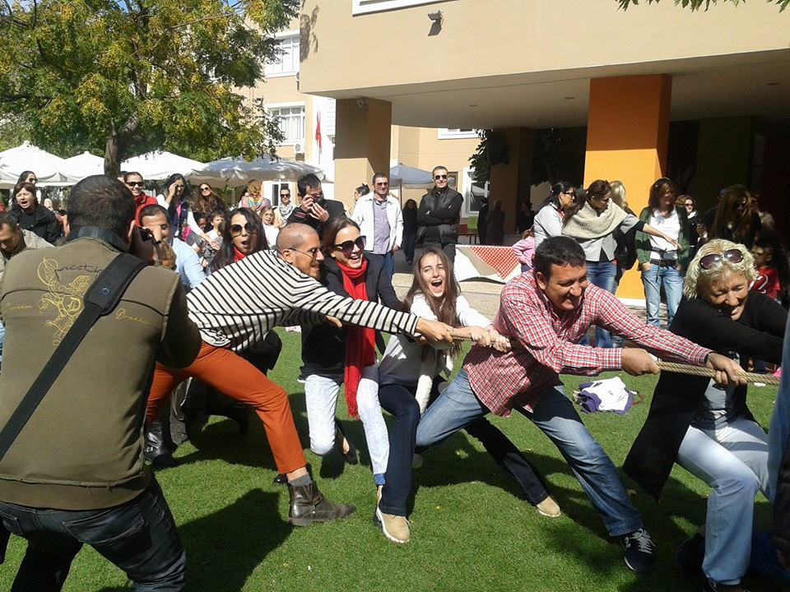

Slide 31
4. Velilere yönelik sağlık, sağlıklı beslenme, hareketli yaşam vb. konularda bilgilendirme çalışmaları yapılmaktadır ( 4 puan )
Yılda en az bir kere velilere yönelik, ilgili branş öğretmeni veya diyetisyen, doktor, hemşire/ebe, fizyoterapist, psikolog vb. bir uzman ile fiziksel aktivite etkinlikleri, ilgili konularda seminer, toplantı, konferans gibi eğitim etkinlikleri düzenlenmelidir.

Slide 32
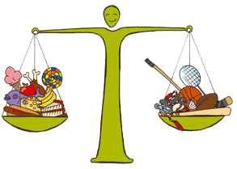
5. Okul çalışanlarına sağlık, sağlıklı beslenme, hareketli yaşam vb. konularda eğitim verilmektedir ( 4 puan )
Yılda en az bir kere okul çalışanlarına yönelik, ilgili kurum/kuruluşlardan (İl Halk Sağlığı Müdürlükleri, Toplum Sağlığı Merkezleri) doktor, diyetisyen, hemşire/ebe, fizyoterapist, gıda mühendisi gibi uzmanların katılımıyla ilgili konularda eğitim etkinlikleri düzenlenerek bilgilerin güncellenmesi sağlanmalıdır.

Slide 33
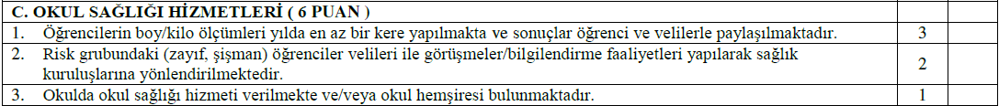
C) OKUL SAĞLIĞI HİZMETLERİ
( 6 PUAN )

Slide 34
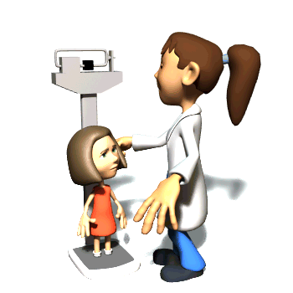
1. Öğrencilerin boy/kilo ölçümleri yılda en az bir kere yapılmakta ve sonuçlar öğrenci ve velilerle paylaşılmaktadır ( 3 puan )
Öğrencilerin boy uzunluğu ve vücut ağırlığı ölçümleri yılda en az bir kere okulun tartı aleti (tercihen taşınabilir dijital/elektronik tartı) ve ayakta boy ölçeri (stadiometre) bulunması halinde öğretmenlerce yapılarak kaydedilmelidir.

Slide 35
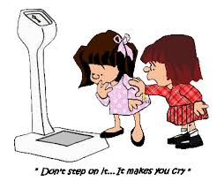
BKI HESAPLAMA
2
AĞIRLIK (Kg )
BKI
2
BOY (m )
ÖRNEK:
12 yaşında, 36 kg ağırlığında ve 145 cm boyundaki erkek bir öğrenci için BKİ hesaplaması
36 / (1,45×1,45)= 17,1 kg/m2

Slide 36
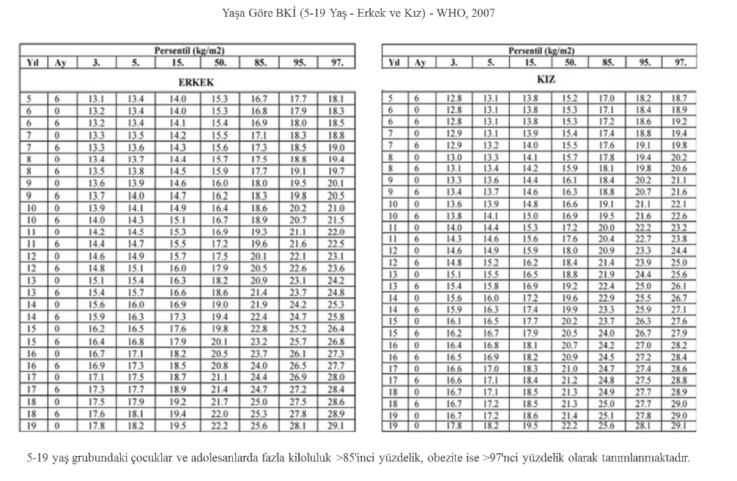

Slide 37

2. Risk grubundaki (zayıf, şişman) öğrenciler velileri ile görüşmeler/bilgilendirme faaliyetleri yapılarak sağlık kuruluşlarına yönlendirilmektedir
( 2 puan )
Risk gurubundaki (zayıf, şişman) öğrencilerin velileri ile görüşülerek öğrencilerin aile hekimine yönlendirilmeleri gereklidir.

Slide 38
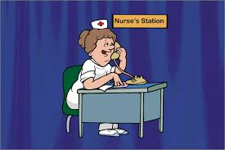
3. Okulda okul sağlığı hizmeti verilmekte ve/veya okul hemşiresi bulunmaktadır ( 1 puan )

Slide 39
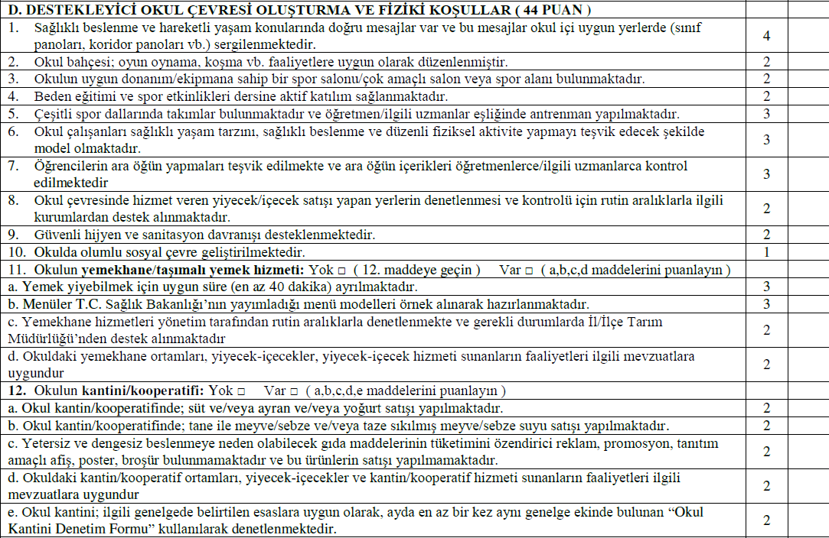
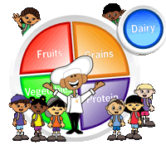
D) DESTEKLEYİCİ OKUL ÇEVRESİ OLUŞTURMA VE FİZİKİ KOŞULLAR
( 44 PUAN )

Slide 40
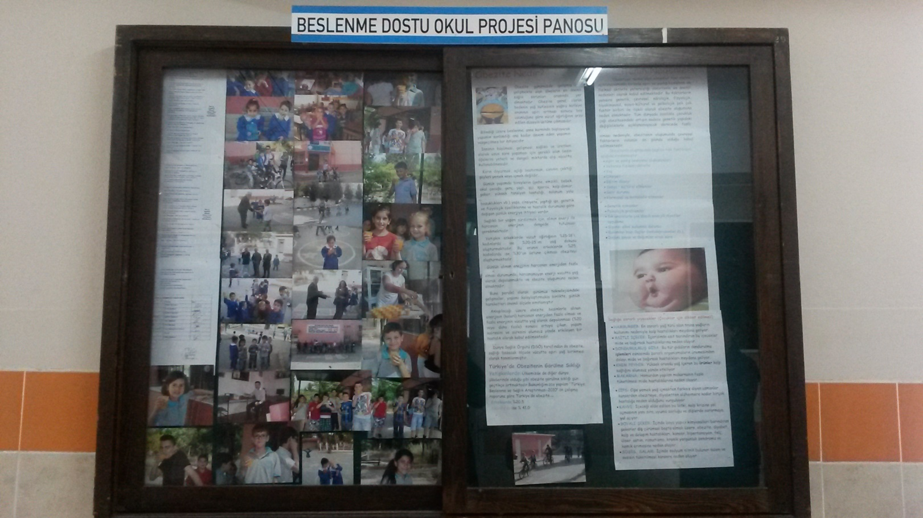
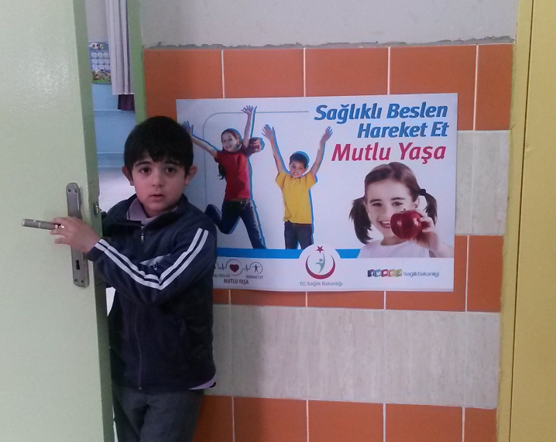
1. Sağlıklı beslenme ve hareketli yaşam konularında doğru mesajlar var ve bu mesajlar okul içi uygun yerlerde (sınıf panoları, koridor panoları vb.) sergilenmektedir ( 4 puan )

Slide 41
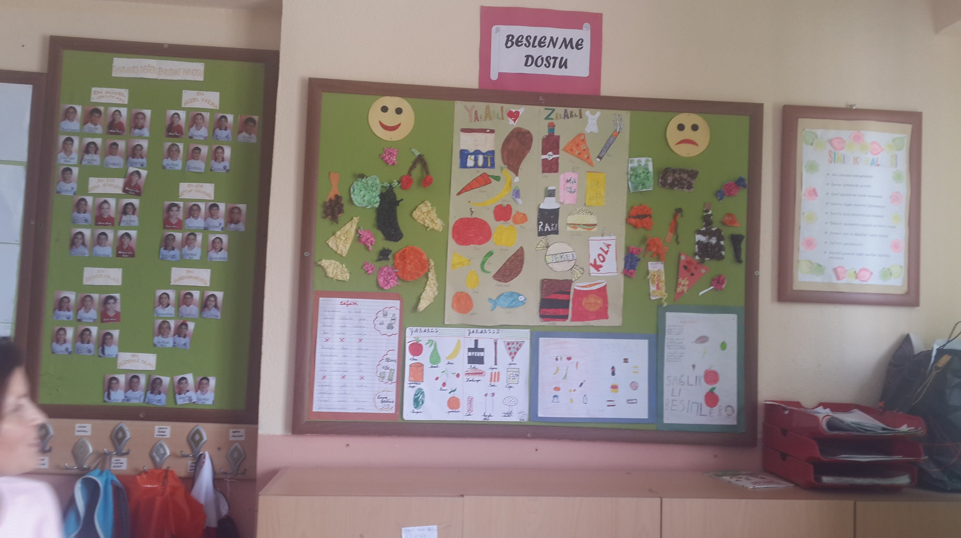

Slide 42
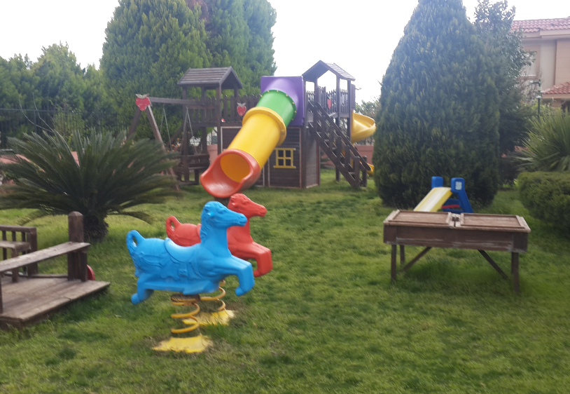
2. Okul bahçesi; oyun oynama, koşma vb. etkinliklere uygun olarak düzenlenmiştir
( 2 puan )

Slide 43

3. Okulun uygun donanım/ekipmana sahip spor salonu/çok amaçlı salon veya spor alanı bulunmaktadır ( 2 puan )
Uygun donanım/ekipmana sahip spor salonu/çok amaçlı salonu veya yeterli büyüklükte açık/kapalı spor alanı bulunmalıdır.

Slide 44
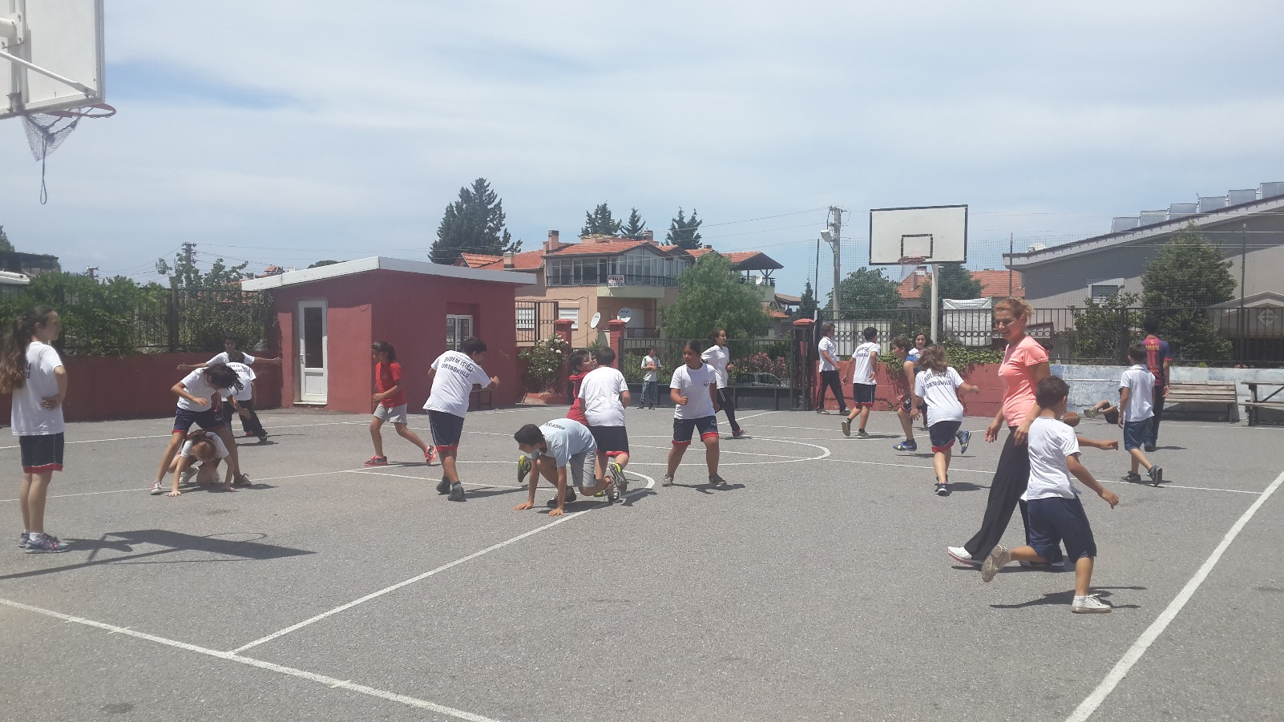
4. Beden eğitimi ve spor etkinlikleri dersine aktif katılım sağlanmaktadır ( 2 puan )

Slide 45
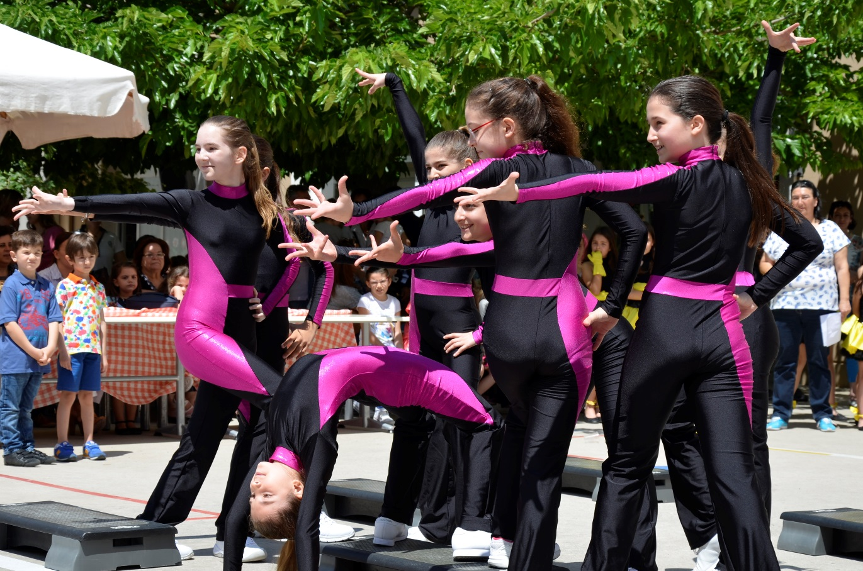
5. Çeşitli spor dallarında takımlar bulunmaktadır ve öğretmen/ilgili uzmanlar eşliğinde antrenman yapılmaktadır ( 3 puan )

Slide 46
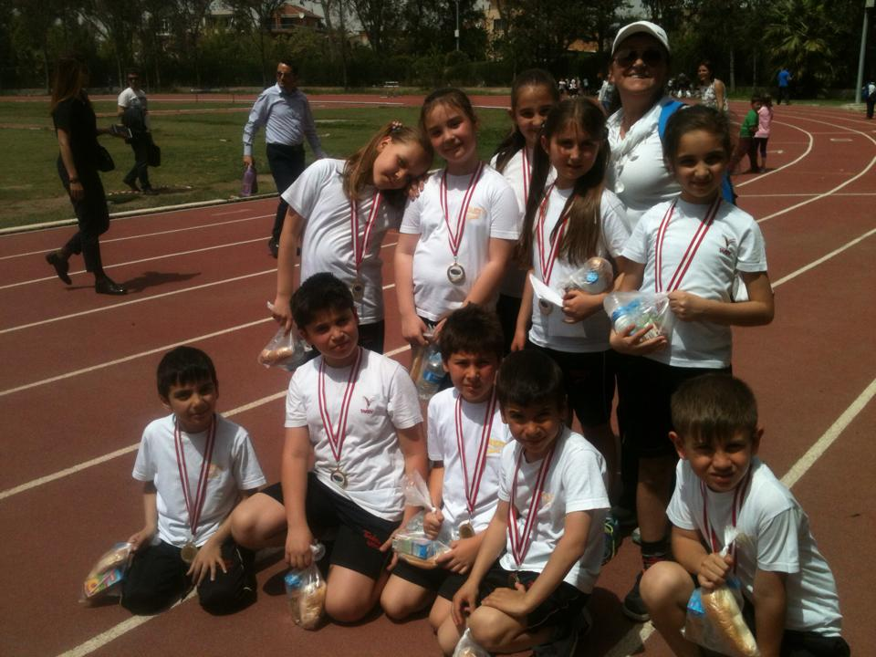

Slide 47
6. Okul çalışanları sağlıklı yaşam tarzını, sağlıklı beslenme ve düzenli fiziksel aktivite yapmayı teşvik edecek şekilde model olmaktadır ( 3 puan )
Okul çağı, çocuğun toplum yaşamına ilk kez girdiği dönemdir. Bu nedenle çocuğun; sağlıklı bir yaşam biçimi geliştirmesinde, sağlıklı beslenme alışkanlıkları kazanmasında, düzenli fiziksel aktivite yapmayı yaşamının bir parçası haline getirmesinde tüm okul çalışanlarının ayrı ayrı ve bir bütün olarak önemli payları vardır. Bu doğrultuda; toplu katılımlı sportif etkinlikler, öğretmen öğrenci takım yarışmaları gibi etkinlikler düzenlenebilir.

Slide 48
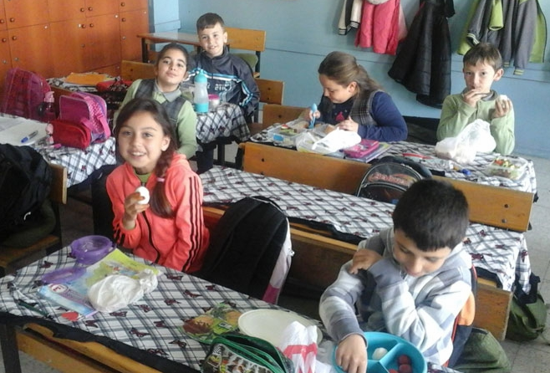
7. Öğrencilerin ara öğün yapmaları teşvik edilmekte ve ara öğün içerikleri öğretmenlerce/ilgili uzmanlarca kontrol edilmektedir ( 3 puan )

Slide 49
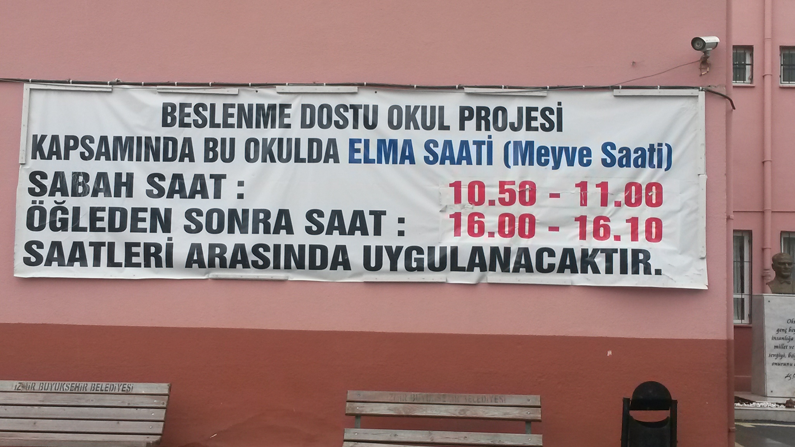

Slide 50
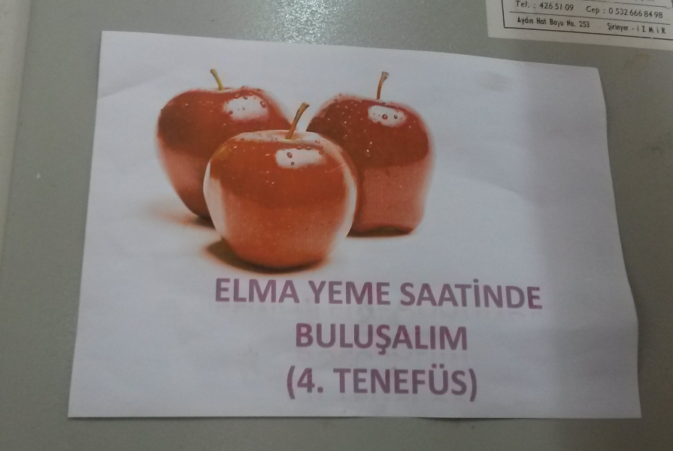

Slide 51

8.Okul çevresinde hizmet veren yiyecek/içecek satışı yapan yerlerin denetlenmesi ve kontrolü için rutin aralıklarla ilgili kurumlardan destek alınmaktadır ( 2 puan )
Okul idaresi, okul çevresinde hizmet veren yiyecek/içecek satışı yapan yerlerin denetlenmesi ve kontrolü için rutin aralıklarla ilgili kurumlardan destek almalıdır.
Ayrıca okulda satışı/sunumu yapılmayan yiyecek ve içeceklerin öğrencilere okul çevresindeki yerler tarafından da satılmamasını sağlamak amacıyla bu işyerleri ile sağlıklı beslenme ile ilgili afiş asılması gibi uygulamalar için görüşülebilir (afişlerin temini için İlçe Toplum Sağlığı Merkezleri, Halk Sağlığı Müdürlükleri’ne başvurulabilir).

Slide 52
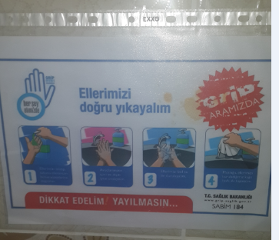
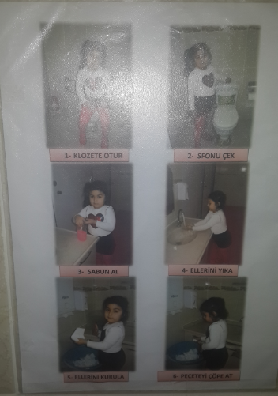
9. Güvenli hijyen ve sanitasyon davranışı desteklenmektedir ( 2 puan )

Slide 53
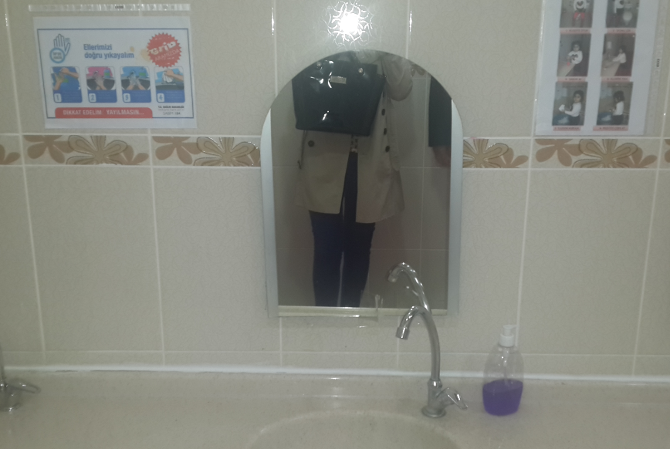

Slide 54
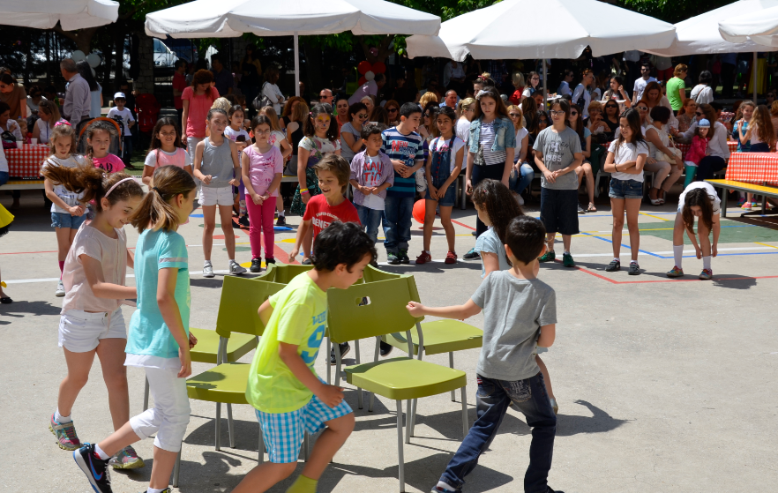
10. Okulda olumlu sosyal çevre geliştirilmektedir
( 1 puan )

Slide 55
11.Okulun yemekhane/taşımalı yemek hizmeti yoksa 12. maddeye geçilir, varsa a,b,c,d maddeleri puanlanır
a. Yemek yiyebilmek için uygun süre (en az 40 dakika) ayrılmaktadır ( 3 puan )
T.C. Millî Eğitim Bakanlığı’nın İlköğretim Kurumları Yönetmeliği’nde yemek ve dinlenme için belirli bir süre (en az 40 dakika) verilmesi belirtilmektedir. Ortaöğretim Kurumları Yönetmeliği’nde ise ‘öğle arası dinlenme süresi 45 dakikadan az olamaz’ ifadesi yer almaktadır. Bu kapsamda yemek yiyebilmek ve dinlenebilmek için okul en az 40 dakika süre ayırmalıdır.
b. Menüler T.C. Sağlık Bakanlığı’nın yayımladığı menü modelleri örnek alınarak hazırlanmaktadır ( 3 puan )

Slide 56
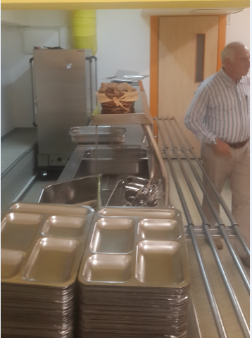
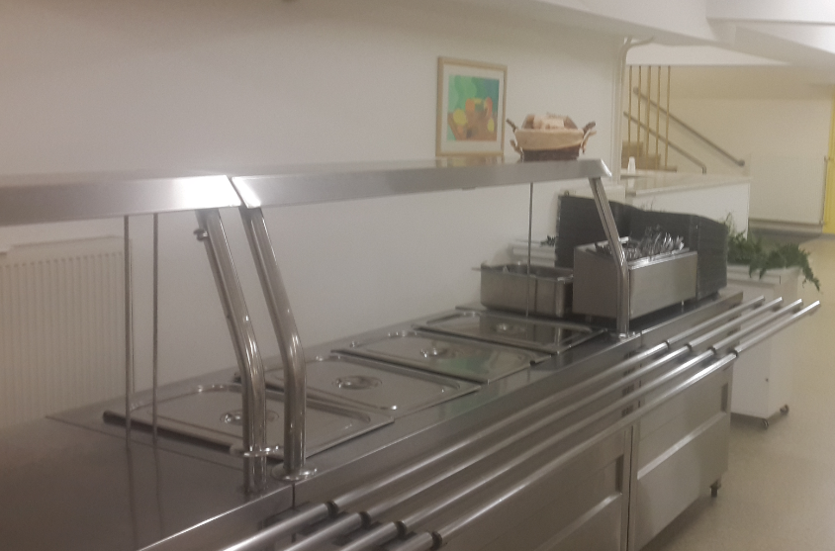
c. Yemekhane hizmetleri yönetim tarafından rutin aralıklarla denetlenmekte ve gerekli durumlarda İl/İlçe Tarım Müdürlüğü’nden destek alınmaktadır ( 2 puan )
d. Okuldaki yemekhane ortamları, yiyecek-içecekler ve yiyecek-içecek hizmeti sunanların faaliyetleri ilgili mevzuatlara uygundur ( 2 puan )

Slide 57
12. Okulun kantini/kooperatifi varsa a,b,c,d,e maddeleri puanlanır
a. Okul kantin/kooperatifinde; süt ve/veya ayran ve/veya yoğurt satışı yapılmaktadır ( 2 puan )
b. Okul kantin/kooperatifinde; tane ile meyve/sebze ve/veya taze sıkılmış meyve/sebze suyu satışı yapılmaktadır ( 2 puan )
c. Yetersiz ve dengesiz beslenmeye neden olabilecek yiyecek ve içeceklerin tüketimini özendirici reklam, promosyon, tanıtım amaçlı afiş, poster, broşür bulunmamaktadır ve bu ürünlerin satışı yapılmamaktadır ( 2 puan )

Slide 58
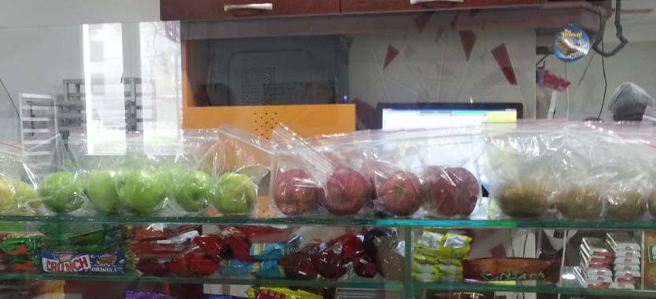

Slide 59
d. Okuldaki kantin/kooperatif ortamları, yiyecek-içecekler ve kantin/kooperatif hizmeti sunanların faaliyetleri ilgili mevzuatlara uygundur ( 2 puan )
e. Okul kantini; ilgili genelgede belirtilen esaslara uygun olarak, ayda en az bir kez aynı genelge ekinde bulunan “Okul Kantini Denetim Formu” kullanılarak denetlenmektedir
( 2 puan )
T.C. Millî Eğitim Bakanlığı’nın 21.07.2011 tarih ve 2011/41 sayılı Okul Kantinlerinde Satılacak Gıdalar ve 17.04.2007 tarih ve 2007/33 sayılı Okul Kantinlerinin Denetimi ve Uygulanacak Hijyen Kuralları Genelgeleri gereği aylık denetimler yapılmalıdır. Aynı genelgeler gereği, denetim sonucunda sağlığı olumsuz etkileyecek bir durumla karşılaşılırsa İl/İlçe Tarım Müdürlükleri ile işbirliği yapılarak uygunsuzlukların giderilmesi sağlanmalıdır. Okul kantinlerinde satılacak gıdalara yönelik Genelge güncellemeleri takip edilerek güncellemeler uygulanmaya yansıtılacaktır.

Slide 60
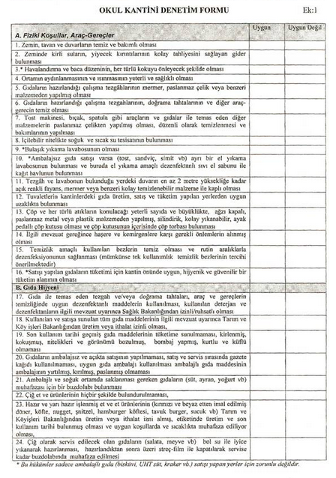
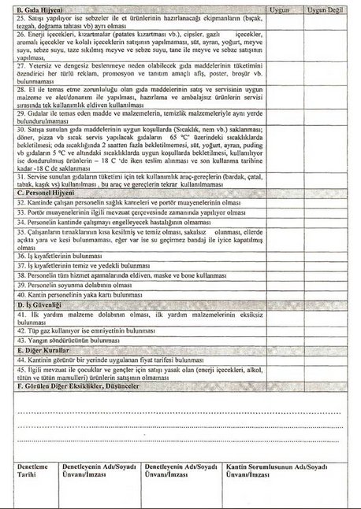
Enerji içecekleri, kızartmalar (patates kızartması vb.), cipsler, gazlı içecekler, aromalı içecekler ve kolalı içeceklerin satışının yapılması, süt, ayran, yoğurt, meyve suyu, sebze suyu, taze sıkılmış meyve ve sebze suyu, tane ile meyve ve sebze satışının yapılması

Slide 61
İLÇE | TOPLAM OKUL SAYISI | TOPLAM BESLENME DOSTU OKUL SAYISI | TOPLAM BEYAZ BAYRAK SAYISI | TOPLAM OKUL SAYISI/BDO SAYISI | BDO/BEYAZ BAYRAK ORANI
ALİAĞA | 52 | 11 | 39 | % 21 | 28,2
BALÇOVA | 28 | 5 | 17 | % 17 | 29,4
BAYINDIR | 42 | 4 | 15 | % 9 | 26,7
BAYRAKLI | 96 | 6 | 29 | % 6 | 20,7
BERGAMA | 88 | 8 | 45 | % 9 | 17,8
BEYDAĞ | 17 | 1 | 2 | % 5 | 50,0
BORNOVA | 178 | 7 | 64 | % 3 | 10,9
BUCA | 120 | 6 | 55 | % 5 | 10,9
ÇEŞME | 38 | 2 | 30 | % 5 | 6,7
ÇİĞLİ | 83 | 15 | 61 | % 18 | 24,6
DİKİLİ | 23 | 2 | 8 | % 8 | 25,0
FOÇA | 22 | 6 | 12 | % 27 | 50,0
GAZİEMİR | 62 | 7 | 32 | % 11 | 21,9
GÜZELBAHÇE | 43 | 16 | 41 | % 37 | 39,0

Slide 62
İLÇE | TOPLAM OKUL SAYISI | TOPLAM BESLENME DOSTU OKUL SAYISI | TOPLAM BEYAZ BAYRAK SAYISI | BDO SAYISI/TOPLAM OKUL SAYISI | BDO/BEYAZ BAYRAK ORANI
KARABAĞLAR | 115 | 5 | 30 | % 4 | 16,7
KARABURUN | 11 | 4 | 6 | % 36 | 66,7
KARŞIYAKA | 98 | 32 | 58 | % 32 | 55,2
KEMALPAŞA | 80 | 0 | 35 | % 0 | 0,0
KINIK | 36 | 0 | 3 | % 0 | 0,0
KİRAZ | 43 | 1 | 13 | % 2 | 7,7
KONAK | 164 | 5 | 32 | % 3 | 15,6
MENDERES | 62 | 7 | 27 | % 11 | 25,9
MENEMEN | 87 | 1 | 15 | % 1 | 6,7
NARLIDERE | 32 | 14 | 25 | % 43 | 56,0
ÖDEMİŞ | 99 | 10 | 26 | % 10 | 38,5
SEFERİHİSAR | 30 | 0 | 14 | % 0 | 0,0
SELÇUK | 24 | 1 | 14 | % 4 | 7,1
TİRE | 74 | 3 | 6 | % 4 | 50,0
TORBALI | 94 | 3 | 19 | % 3 | 15,8
URLA | 44 | 2 | 18 | % 4 | 11,1
TOPLAM | 1985 | 184 | 791 | %9,2 | 23,3

Slide 63
Yıllar | Özel Okul |  | Devlet Okulu |  | Toplam Okul
 | Okul Sayısı* | Beslenme Dostu Okul Sayısı | Okul Sayısı* | Beslenme Dostu Okul Sayısı | Okul Sayısı* | Beslenme Dostu Okul Sayısı | BDO Yüzdesi
2010
2011 |  | 9 |  | 4 |  | 13
2012 | *370 | 9 | *1601 | 15 | *1971 | 24 | %1,21
2013 | *392 | 16 | *1575 | 13 | *1967 | 29 | %1,4
2014 | *428 | 32 | *1550 | 37 | *1978 | 69 | %3,5
2015 | *435 | 33 | *1553 | 32 | *1988 | 65 | %3,26
2016 | 607 | 10 | 1590 | 24 | 2197 | 34 | %1,5
2017 ilk 6 ay | 607 | 37 | 1590 | 147 | 2197 | 184 | %8,3

Slide 64

Teşekkürler…

